Slide 1


Plan Estratégico
Starkey Hearing Technologies Perú
Daniel Geray Montjoy Pita
Maria Gracia Panduro Temple
Javier Alexander Zegarra Beltrán
Asesor: Óscar de Azambuja Donayre

Slide 2

¿Qué es Starkey?
Empresa fundada en EEUU en 1967.
50 años de experiencia.
Presencia en 22 países.
2011 inicia compra de Tecnología Auditiva Americana (TAA).
TAA posee 25 años de trayectoria en el Perú.
¿A qué se dedica?
I&D y venta de audífonos para personas con discapacidad auditiva.
Notes:
5 más grandes del mundo
20segundos

Slide 3
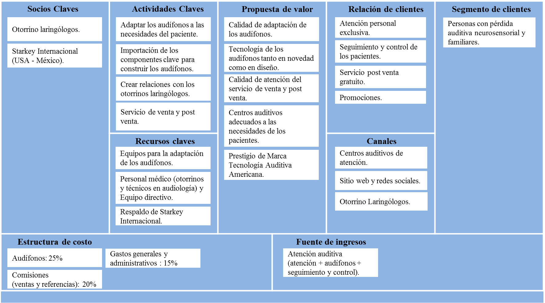
Modelo de negocio Starkey Perú
Notes:
En el Peru Starkey -> modelo de negocio retail -> centrándose en brindar la mejora atención a sus clientes
TAA Marca activo intangible

Slide 4
Modelos de audífonos Starkey

Slide 5




Modelo de negocio
Segmento de clientes
Personas con pérdida auditiva neurosensorial y familiares.
Canales
Centros Auditivos.
Sitio web y RRSS.
Otorrinolaringólogos.
Propuesta de valor
Calidad de adaptación
Tecnología.
Calidad de atención.
Centros auditivos.
Prestigio de marca.
Socios Claves
Otorrinolaringólogos.
Starkey Internacional.
Notes:
Los modulos que deseamos resaltar son

Slide 6
Análisis y diagnóstico situacional
Macroentorno (EFE): 2,77
Oportunidades
Personas con limitaciones auditivas.
Amenazas
Envejecimiento poblacional.
Niveles socioeconómicos.
Tratados de libre comercio.
Lenta disminución de NSE C y D.
Posible disrupción tecnológica.
Costos y tiempos para importar.
No cobertura por parte de las EPS.
Notes:
Matriz EFE
2.5 promedio ponderado
Aprovechas / evitas

Slide 7
Análisis y diagnóstico situacional
Microentorno: Neutro 3
Sector -> Aparatos médicos / Industria -> Audífonos médicos
Rivalidad entre competidores existentes (3 / 10%).
( - ) Competidores balanceados.
Poder de negociación de los proveedores (3 / 25%).
(+) Costo de cambio
(-) Integración hacia adelante
Poder de negociación
de los clientes (2 / 25%).
(-) Número de clientes.
( - ) Costo de cambio.
Amenazas de productos sustitutos (4 / 25%).
(+)Disponibilidad de sustitutos cercanos.
Amenaza de nuevos
competidores (3 / 15%).
(+) Acceso a canales de distribución.
Notes:
5 fuerzas, Hax y Majluf, Porter
Medical Devices Report
audífonos comercializados en Perú son importados
17000 2017
La hace una industria

Slide 8
Análisis interno de la organización
Factores Internos (EFI): 3,11
Fortalezas
Proveedores de servicio logístico.
Debilidades
Procesos no integrados.
Precios de compra intercompany.
Políticas de trasmisión de cultura.
Audífonos (tecnología, estética, precios).
Número de locales de atención.
Red de ORL.
Plan de gestión de colaboradores.
Notes:
Relaciones sólidas con
Procesos de adquisición
Red de ORL 400 en Lima, Starkey ha creado alianzas con 34 de ellos.

Slide 9
Análisis interno de la organización
VRIO:
Recursos Físicos
Local con infraestructura (atención personalizada y especializada). (VCT)
Capacidades
Gestión corporativa en el desarrollo de la estrategia local. (VCS)
Recursos Organizacionales
Marca y posicionamiento de Tecnología Auditiva Americana.(VCS)
Cultura de valores Starkey. (VCS)
Alianzas estratégicas.(VCS)
Notes:
3 Fuentes de la ventaja competitiva.
Alianzas estratégicas con Starkey Internacional y operadores logísticos UPS y Fedex.

Slide 10
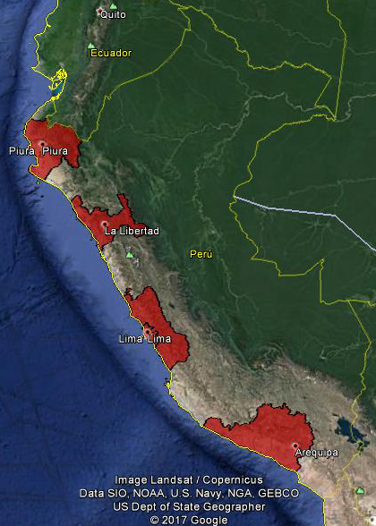
Mercado objetivo:
Estudio de mercado
Mercado meta: 34.528
Personas con discapacidad auditiva residentes en Lima, Arequipa, La Libertad y Piura originada por edad avanzada y de los NSE A y B.
NPS: Alto nivel de recomendación.
Principales motivos de compra:
1. Recomendación de algún familiar o conocido.
2. Recomendación de un médico.
Principal razón para no comprar: El precio.

Slide 11
Planeamiento estratégico
Visión:
«Ser reconocida como la empresa líder del mercado peruano de recuperación y cuidado auditivo, comprometida en mejorar la calidad de vida de las personas mediante el ofrecimiento de productos innovadores de alta calidad y un servicio de elevado nivel, sustentado en la pasión que nos caracteriza».
Misión:
«Mejorar la calidad de vida de las personas con deficiencia auditiva en el Perú, utilizando tecnología de última generación y brindando un servicio superior a través de la pasión de nuestros colaboradores, los que consideramos como el pilar fundamental de la empresa y, por lo tanto, nos comprometemos en su desarrollo profesional y personal. Asimismo, buscamos capturar el máximo valor para nuestros accionistas y para la sociedad».
Notes:
La visión y misión que se plantea.
Y nos comprometemos

Slide 12
Planeamiento estratégico
PEYEA
Matriz Estrategia Principal
Priorización
MCPE
Estrategia Genérica
Objetivos estratégicos:
Participación de mercado del 5,8 al 12%.
2. Posicionar TAA como líder en audífonos de alta tecnología y servicio.
Diferenciación enfocada
(Enfoque tipo 5)
Cuadrante
Agresivo
Cuadrante II
Penetración de mercado
Desarrollo de mercado
Desarrollo de producto
Integración horizontal
Penetración de mercado.
Desarrollo de
Mercado.
Notes:
Peyea: Se encuentra en entre el cuadrante de la fuerza de la industria y fuerza financiera. Empresas solida finacieramente que ha logrado importantes ventajas competitivas en una industria en crecimiento.

Slide 13

Plan de Marketing
Objetivo general:
Fortalecer el posicionamiento de la marca Tecnología Auditiva Americana.
Slogan: “Oír bien es vivir mejor”
Segmentación y mercado meta :
Personas con pérdida auditiva originada por la edad en las ciudades de Lima, Arequipa, La Libertad y Piura de los NSE A y B (Demográfica / Geográfica).
Notes:
posicionar a Tecnología Auditiva Americana, como una empresa que ofrece calidad de vida a través de productos innovadores y de alta calidad, con un servicio de elevado nivel.

Slide 14
Plan de Marketing
Fidelizar clientes actuales
Producto alineado la necesidad
Plan
CRM
Ampliar
Canales
Plan de Comunicación
Garantía
Canal
Directo
Mix de
medios
Incrementar Ventas recomendadas
Alianzas
Municipalidades
Fidelización
ORL
Canal
Indirecto
Financiamiento

Slide 15
Plan de Operaciones
Objetivo general:
Asegurar la capacidad sostenible de que el negocio se mantenga operativo de manera eficiente, brindando beneficios a sus diferentes stakeholders.
Impresora 3D
Escáner 3D
Innovación:
Transformación digital
Notes:
Iansity el área de operaciones le otorga el poder para actuar,
Asegurar la capacidad sostenible de que el negocio se mantenga operativo
Asi mismo resltar la tranformación digital

Slide 16
Plan de Operaciones
Incremento de calidad
Reducción de costos
CQ productos terminados
Disminución de tiempos
Asegurar capacidad operativa
Asociados a la cadena de suministro
Seguimiento y control de despachos, O/C y entregas
Gestión de apertura y cierre de centros audiológicos
Programa de soporte para inicio de operaciones de distribuidores.
CQ Audifonos reparados
CQ proceso adaptación
Optimización de capacidad instalada
Transformación digital
Notes:
Quejas y reclamos
Importación, homologación, capacidad de atención, reparaciones y manufactura. (lotes econonimoscos)Consolidación de carga.
6% del invoice, como la alianza del pacifo. Empezar el papeleo antes. – politicas de importacion
3) Disminuir los tiempos asociados a importaciones, reparaciones, reemplazos. Sincronizar y coordinacion

Slide 17
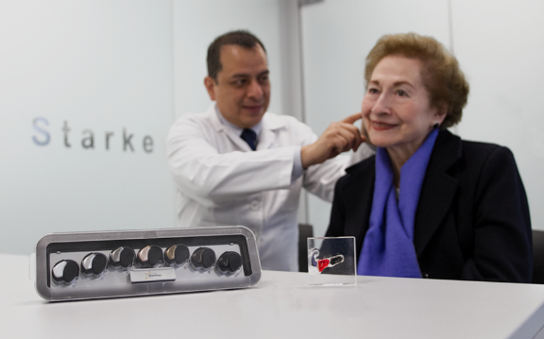
Plan de Recursos Humanos
Objetivo general:
Contar, mantener y desarrollar el capital humano a través de un modelo de gestión de competencias que ayude a lograr un nivel de servicio que destaque en la industria.
Formación de una cultura orientada al servicio
Inteligencia de todos
Notes:
La cultura es la personalidad de la empresa -> fuente de ventaja competiva.
Hammel y breen ->Pilar fundamentarl ->por medio Modelo de gestión de competencias - valores ->lograr nivel de servicio, implantando con una innovacion de gestión estrategica al utilizar la inteligencia de todos.
Inteligencia de todos->proyectos -> experiencia de ventas -> club de capacitación

Slide 18
Plan de Recursos Humanos
Formación constante
Cultura Starkey
Capacitación
local y
en la matriz
Desempeño
Satisfacción
Diseño organizacional
Charlas y actividades
Salario variable
Rotación
Proceso de SRC
Programas relacionados a la salud
Seguimiento de contrataciones
Equipos
de trabajo
Notes:
Relacion desempeño salario

Slide 19
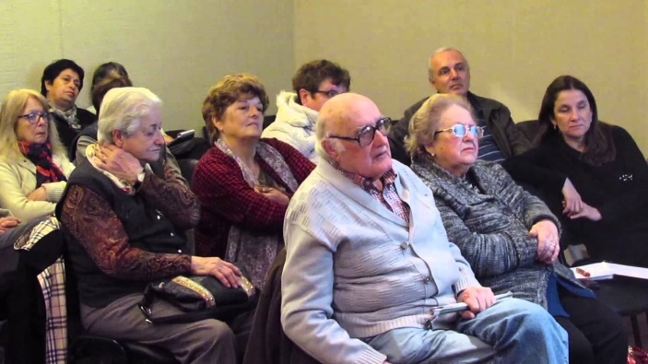

Plan de Responsabilidad Social
Objetivo general:
Cultura corporativa en donde las distintas estrategias provoquen el impacto social y medioambiental más significativo y al mismo tiempo logren el mejor resultado en el desempeño económico.
Triple impacto
Económico, social y ambiental.
Incorporar a su cultura el principio de valor compartido
Notes:
Porter y Kramer -> RS->fuente de innovacion y vc -> posicionamiento.
Cultura corpartiva busque el triple impacto

Slide 20
Plan de Responsabilidad Social
Impactos ambientales
Establecer una política de reciclaje de pilas
Adopción de la responsabilidad social y ambiental
Integrar políticas con criterios éticos, sociales y ambientales
Campañas
Despistaje auditivo gratuito
Educación para el cuidado auditivo
Personal con discapacidad auditiva
Notes:
Utilizando a elsa del castillo y shaf -> … empatizar
Impactos ambientales causados por actividades de la empresa.
Promover y mantener la adopción de la responsabilidad social y ambiental.
Disminuir, al proporcionar de forma gratuita una pila nueva por dos pilas usadas.
Campañas de educación para el cuidado auditivo en centros educativos.
Participar en forma proactiva en en el Perú
Políticas de compra, distribución, contratación y asociaciones estratégicas con criterios éticos, sociales y ambientales.

Slide 21
Plan y Evaluación Financiera
Objetivos específicos:
Objetivos específicos | Unidad de medida | 2017 | 2018 | 2019
Incremento anual de ingresos por ventas. | Ingresos del ejercicio (n+1) – ingreso (n) / ingresos (n) | 15% | 15% | 15%
Aumento de la utilidad operativa. | Utilidad operativa del ejercicio (n+1) – utilidad operativa (n) / Utilidad año (n) | 15% | 15% | 15%
Disminución del SG&A como porcentaje de ingresos. | SG&A / ingresos | 55% | 55% | 50%
Retorno sobre los activos. | ROA | 25% | 25% | 25%
Notes:
Fortaleza financiera -> Capital propio,
2,4,5%
17%,18%,21%

Slide 22
Plan y Evaluación Financiera
Evaluación del valor actual neto: aplicar el plan estratégico versus no aplicarlo.
 | 2017 – S/ | 2018 – S/ | 2019 – S/
Flujo proyectado con estrategia | 4.219.403,94 | 6.532.831,83 | 10.107.124,45
Flujo proyectado sin estrategia | 3.644.702,81 | 4.791.678,82 | 6.067.250,55
Diferencia | 574.701,13 | 1.741.153,01 | 4.039.873,90
VAN | 5.169.168,95
COK | 8,52%

Slide 23
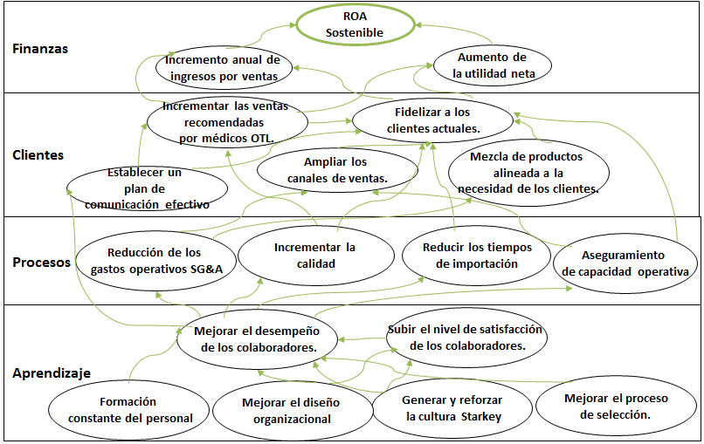
Balanced Scored Card (BSC)
Responsabilidad Social
Notes:
Se busca con cada objetivo interrelacionarlos con el fin de obtener un plan consistente y alineado.

Slide 24
Conclusiones y Recomendaciones
C1: Factores críticos de éxito identificados: precio, adaptación, atención y producto de alta tecnología. Por ello Starkey Perú busca posicionar a TAA como una empresa líder en servicio y tecnología.
C2: El incremento del flujo de efectivo y sus importantes volumenes son el resultado del incremento de ingresos, disminución de costos de venta y optimización de SG&A.
R1: Es vital, para Starkey Perú, generar una ventaja competitiva fundamentada en un posicionamiento de calidad en servicios auditivos, soportado por personal calificado y productos de alta tecnología.
R2: Starkey Perú debe evaluar el ingreso de productos orientados al NSE C. Esto daría origen a una nueva unidad estratégica de negocio, aprovechando sinergias y el back office de TAA y ganando participación de mercado.
Notes:
Se busca con cada objetivo interrelacionarlos con el fin de obtener un plan consistente y alineado.

Slide 25
Gracias

